Slide 1
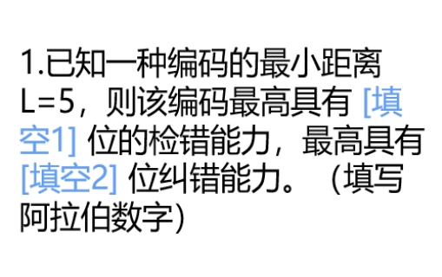
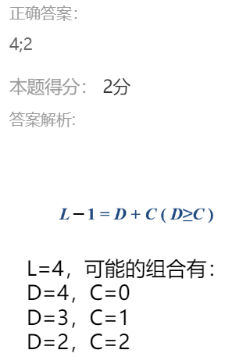
填空题 第1题 2分
《 第4章 测试题4 》
- 1/6页 -

Slide 2
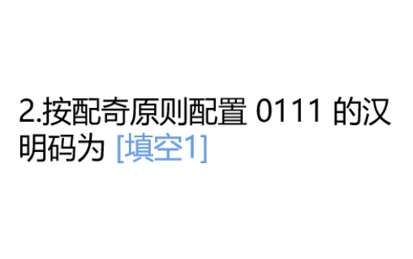

填空题 第2题 1分
《 第4章 测试题4 》
- 2/6页 -

Slide 3
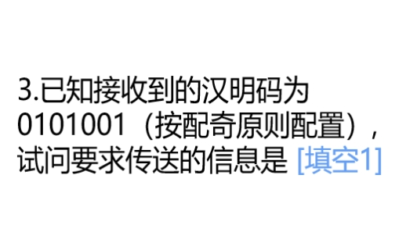

填空题 第3题 1分
《 第4章 测试题4 》
- 3/6页 -

Slide 4
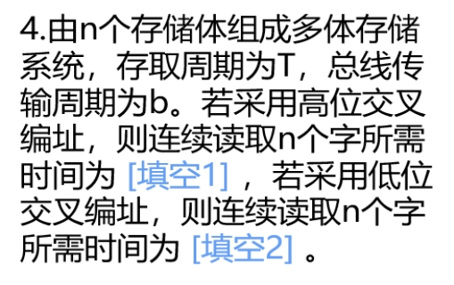

填空题 第4题 2分
《 第4章 测试题4 》
- 4/6页 -

Slide 5
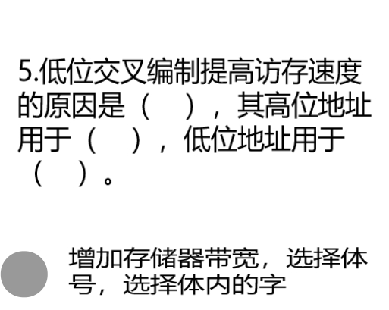



单选题 第5题 1分
A
B
C
D
《 第4章 测试题4 》
- 5/6页 -

Slide 6

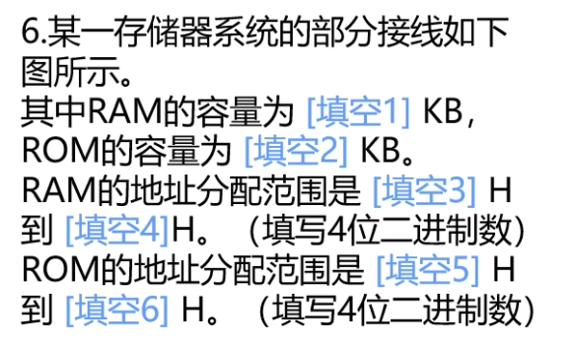
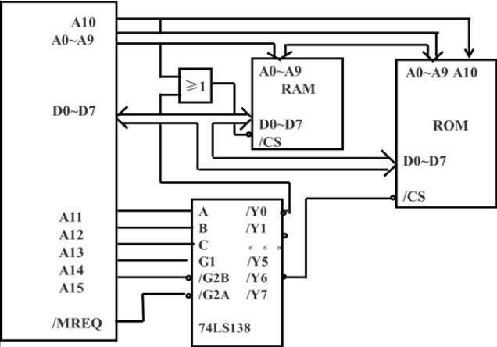
填空题 第6题 6分
《 第4章 测试题4 》
- 6/6页 -

